Slide 1

第二十章
门电路和组合逻辑电路

Slide 2
§20.1 数制和脉冲信号
§20.1.1数制
1.常用数制
（1）十进制
◆十进制的位权表示法：

Slide 3
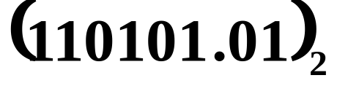

（2）二进制
（3）八进制
（4）十六进制

Slide 4

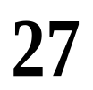
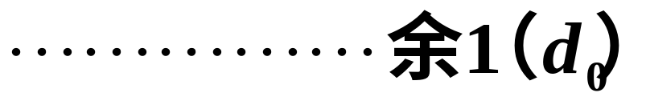

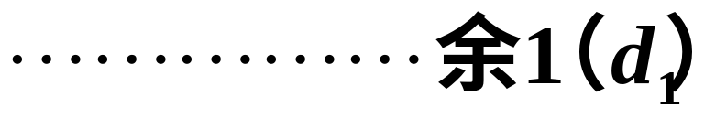

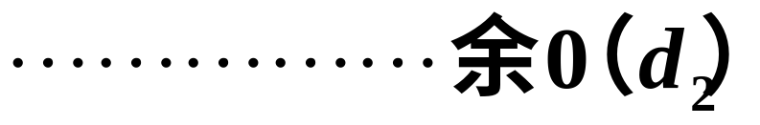

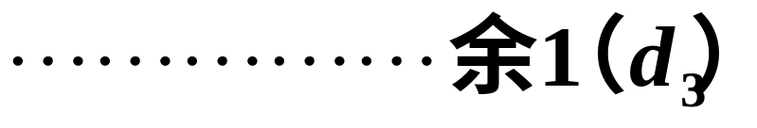

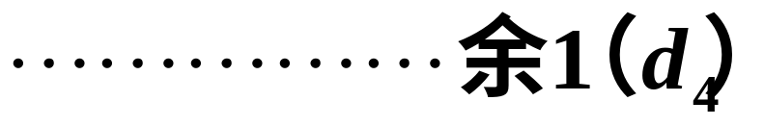

2.十进制数转换为任意进制数
（1）十 — 二进制数转换
◆将十进制数(27.35)₁₀转换为二进制数
整数部分：(27)₁₀ —— 短除法（除2取余数）

Slide 5
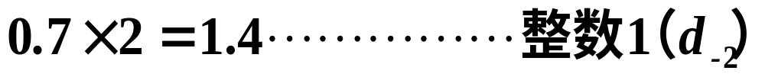
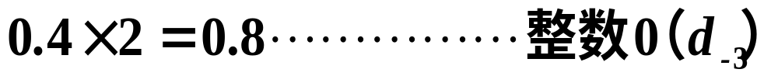
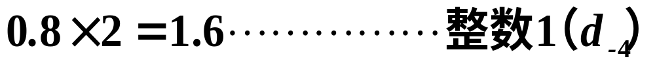
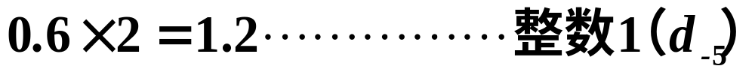
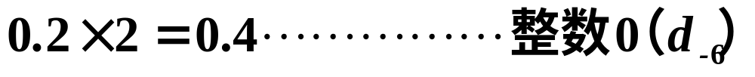

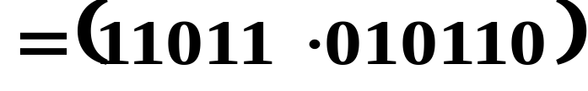
小数部分：(0.35)₁₀ —— 乘2取整数

Slide 6
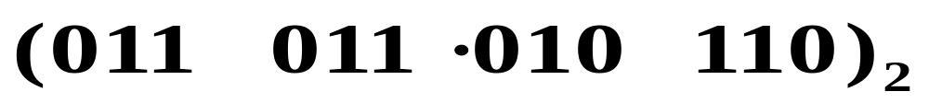

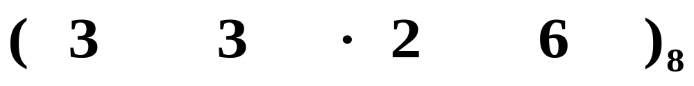
（2）十 — 八进制数转换
◆先将十进制数(27.35)₁₀转换为二进制数；
◆再将二进制数转换以小数点为基准，向
两边每3位一组，转换为八进制数：

Slide 7
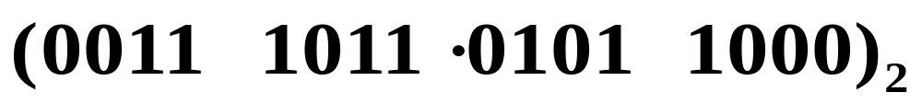
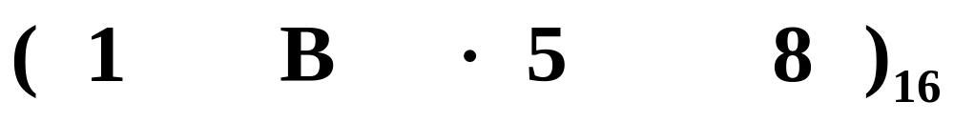
（3）十 — 十六进制数转换
◆仿照上面的方法：
3.二进制算术运算
（1）加法运算
（2）减法运算
（3）乘法运算

Slide 8
§20.1.2 脉冲信号
矩形波：
尖脉冲：

Slide 9
0.9A
矩形波参数
1.脉冲幅度A
0.5A
A
t_{p}
2.脉冲上升沿t_{r}
0.1A
3.脉冲下降沿t_{f}
t_{r}
t_{f}
4.脉冲宽度t_{p}
T
5.脉冲周期T
6.脉冲频率f（f = 1/T）
实际的矩形波

Slide 10
+3V
0
0
-3V
正脉冲
+3V
0
0
-3V
负脉冲

Slide 11
§20.2 基本门电路及其组合
§20.2.1 逻辑门电路的基本概念
（1）与逻辑
Y
A
B
+
－
设开关接通为1
开关断开为0
电灯亮为1
A | B | Y
0 | 0 | 0
1 | 0 | 0
0 | 1 | 0
1 | 1 | 1
电灯暗为0
逻辑关系：Y = A·B

Slide 12
（2）或逻辑
A
Y
设开关接通为1
－
+
B
开关断开为0
电灯亮为1
A | B | Y
0 | 0 | 0
1 | 0 | 1
0 | 1 | 1
1 | 1 | 1
电灯暗为0
逻辑关系：Y =A+B

Slide 13
（3）非逻辑
A
设开关接通为1
Y
开关断开为0
R
+
－
电灯亮为1
电灯暗为0
A | Y
0 | 1
1 | 0
逻辑关系：Y =
A

Slide 14
§20.2.2 分立元件基本逻辑门电路
1. 二极管与门电路
设3V为高电平1
0V为低电平0
+5V
（即采用正逻辑）
R
D_{A}
A
Y
A
&
Y
D_{B}
B
B
逻辑符号
二极管与门电路

Slide 15
与门逻辑状态表
A
A | B | Y
0 | 0 | 0
0 | 1 | 0
1 | 0 | 0
1 | 1 | 1
B
Y
输入输出波形图
逻辑关系：Y =A·B

Slide 16
2. 二极管或门电路
设3V为高电平1
D_{A}
0V为低电平0
A
（即采用正逻辑）
D_{B}
B
Y
A
≥1
R
Y
B
图形符号
二极管或门电路

Slide 17
或门逻辑状态表
A
A | B | Y
0 | 0 | 0
0 | 1 | 1
1 | 0 | 1
1 | 1 | 1
B
Y
输入输出波形图
逻辑关系：Y = A+B

Slide 18
3. 晶体管非门电路
+U_{CC}
R_{C}
1
A
Y
Y
R_{K}
A
T
图形符号
非门逻辑状态表
A | Y
1 | 0
0 | 1
晶体管非门电路
逻辑关系：Y =
A

Slide 19
§20.2.3 基本逻辑门电路的组合
1. 与非门电路
A
&
1
A
&
Y
Y
B
B
逻辑图
图形符号

Slide 20
与非门逻辑状态表
A
A | B | Y
0 | 0 | 1
0 | 1 | 1
1 | 0 | 1
1 | 1 | 0
B
Y
输入输出波形图
逻辑关系：Y =
A·B

Slide 21
2. 或非门电路
A
≥1
1
A
≥1
Y
Y
B
B
逻辑图
图形符号

Slide 22
或非门逻辑状态表
A
A | B | Y
0 | 0 | 1
0 | 1 | 0
1 | 0 | 0
1 | 1 | 0
B
Y
输入输出波形图
逻辑关系：Y =
A+B

Slide 23
3. 与或非门电路
A
&
逻辑图
B
≥1
1
Y
C
&
D
图形符号
A
&
≥1
B
Y
C
&
D

Slide 24
§20.3 TTL门电路
§20.3.1 TTL与非门电路
U_{CC}= +5V
R₂
1.6kΩ
R₄
130Ω
R₁
4kΩ
T₃
T₁
T₂
D₃
A
B
Y
D₁
D₂
T₄
&
R₃
1kΩ
A
Y
B
图形符号

Slide 25
T₁ 与R₁组成输入级：
＋5V
＋5V
等效电路
R₁
R₁
B₁
B₁
E₁
C₁
T₁
C₁
E₁
E₂
E₂
T₁ ——多发射极晶体管,实现“与”运算

Slide 26
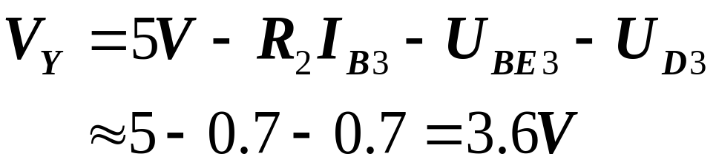
1. 输入端不全为1的情况
当输入端中至少有一个为0（约0.3V），则：
（a）T₁基极与0态发射极间正向偏置，故T₁的
基极电位约为0.3 + 0.7 = 1V。
（b）此时T₂截止，并使T₄截止，而T₃则导通。
故输出端电位为：
即输出为Y =1。
（c）输出接负载时，电流从U_{CC}经R₄流向负载，
称为拉电流。

Slide 27
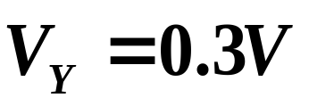
2. 输入端全为1的情况
当输入端中全为1（约3.6V），则：
（a）T₁的发射结均反向偏置，电源流过R₁和T₁
向T₂提供足够的基极电流。
（b）此时T₂饱和，并使T₄饱和，而T₃则截止。
输出端电位为：
（c）输出接负载时，负载中的电流从T₅的集电
极流入，称为灌电流。

Slide 28
主要参数：
（1）输出高电平电压U_{OH}和输出低电平电压U_{OL}
U_{O}∕V
A
B
3.6
2.7
C
D
E
0.3
U_{I}∕V
0
0.5
1.3
1.4
TTL与非门的电压传输特性

Slide 29
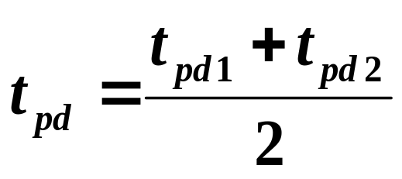
（2）扇出系数N_{O}
对TTL与非门：N_{O}≥8
50%
（3）平均传输延迟时间t_{pd}
输入波形
输出波形
50%
（4）
输入高电平电流I_{IH}和输入低电平电流I_{IL}
t_{pd1}
t_{pd2}

Slide 30
§20.3.2 三态输出与非门电路
+5V
R₂
R₄
R₁
T₃
T₁
T₂
D₂
A
&
A
B
Y
B
Y
E
EN
D₁
T₄
E
R₃
A
&
B
Y
1
E
EN
图形符号

Slide 31
三态输出与非门的逻辑状态表
控制 端E | 输入端 |  | 输出 端Y
 | A | B
1 | 0 | 0 | 1
 | 0 | 1 | 1
 | 1 | 0 | 1
 | 1 | 1 | 0
0 | x | x | 高阻
（x 表示任意）

Slide 32
§20.3.3 集电极开路与非门电路
+5V
U
R₁
R₂
R_{L}
T₁
T₂
Y
A
B
T₄
R₃
&
A
Y
B
图形符号

Slide 33
+12V
~220V
KA
KA
A
&
Y
B
OC门的输出端直接接继电器

Slide 34
“线与”电路
两个门的输出端直接相联
+5V
+5V
+5V
R₄
R₄
OC₁
A₁
&
R_{L}
T₃
T₃
Y₁
B₁
D₃
D₃
OC₂
Y
1
0
A₂
&
Y₁
Y₁
Y₂
T₄
T₄
B₂

Slide 35
§20.4 MOS门电路
§20.4.1 CMOS非门电路
◆
T₁（NMOS）和T₂（PMOS）联成互补对称结构。
P沟道
+U_{DD}
G
S
T₂
D
◆
A为1（约为U_{DD}）时T₁导通，T₂截止 Y为0（约为0V）
A
Y
D
T₁
◆
A为0（约为0V）时T₁截止，T₂导通 Y为1（约为U_{DD}）
G
S
N沟道

Slide 36
§20.4.2 CMOS与非门电路
◆
T₁ 、T₂ — 驱动管，串联T₃ 、T₄ — 负载管，并联
+U_{DD}
G
S
G
S
◆
A、B全为1时 T₁和T₂都导通 T₃和T₄都截止 输出Y为0
T₃
T₄
D
D
Y
D
T₂
B
G
S
◆
A、B不全为1时T₁或T₂截止 T₃或T₄导通 输出Y为1
D
T₁
A
G
S

Slide 37
§20.4.3 CMOS或非门电路
◆
T₁ 、T₂ — 负载管，串联T₃ 、T₄ — 驱动管，并联
+U_{DD}
G
S
B
◆
A、B不全为0时 T₁或T₂导通 T₃或T₄截止 输出Y为0
T₄
D
G
S
A
T₃
D
◆
A、B全为0时 T₁和T₂都截止 T₃和T₄都导通 输出Y为1
Y
D
D
T₁
T₂
G
S
G
S

Slide 38

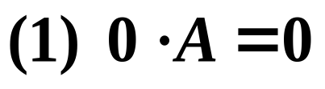
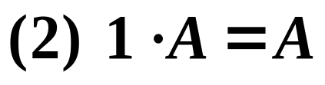
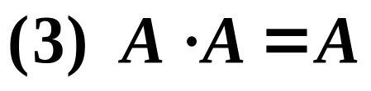
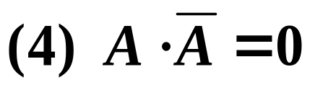

§20.5 逻辑代数
§20.5.1 逻辑代数运算法则
基本运算法则：
0
1

Slide 39
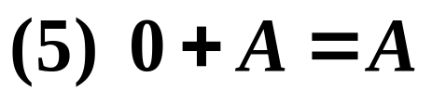
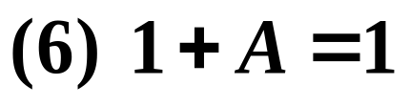
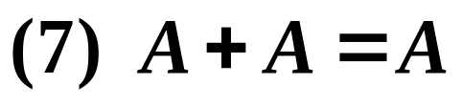
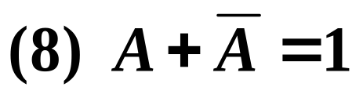
基本运算法则：
0
1

Slide 40
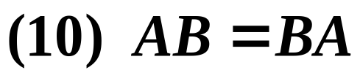
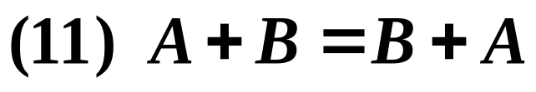
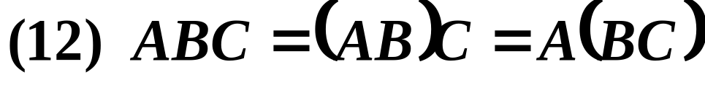
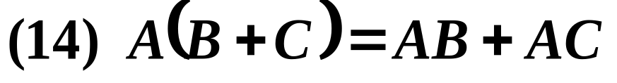
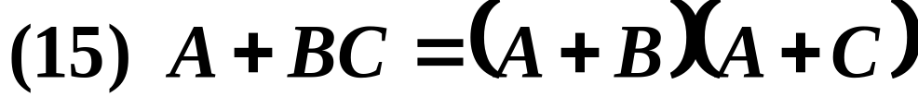
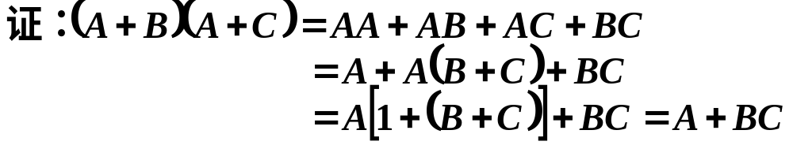
交换律：
结合律：
分配律：

Slide 41
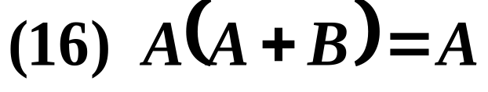
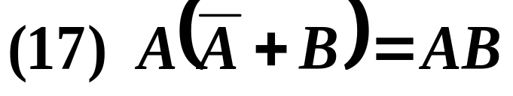
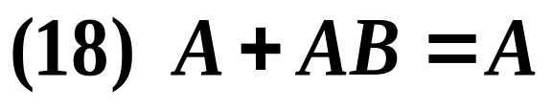
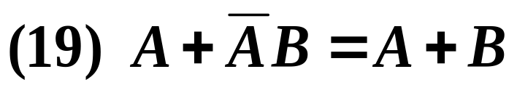
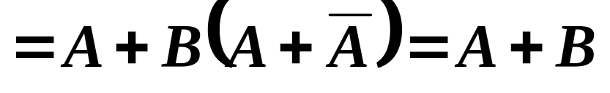
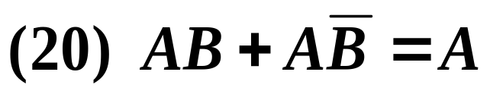
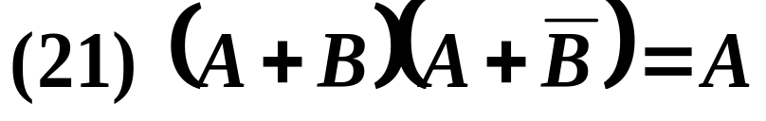
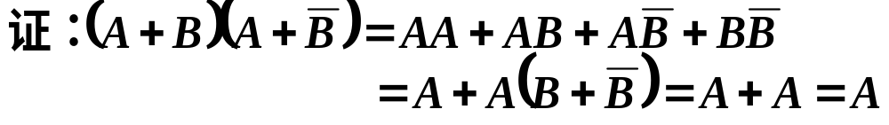
吸收律：

Slide 42
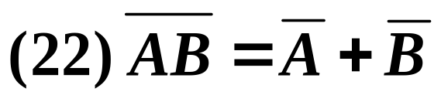


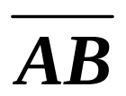
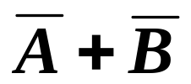
反演律（摩根定律）：
证：
0 | 0 | 1 | 1 | 1 | 1
1 | 0 | 0 | 1 | 1 | 1
0 | 1 | 1 | 0 | 1 | 1
1 | 1 | 0 | 0 | 0 | 0

Slide 43
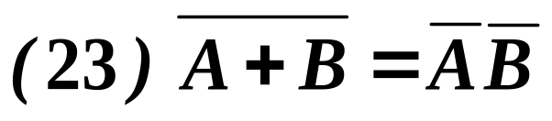
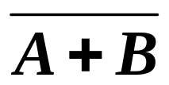
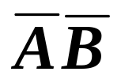
反演律（摩根定律）：
证：
0 | 0 | 1 | 1 | 1 | 1
1 | 0 | 0 | 1 | 0 | 0
0 | 1 | 1 | 0 | 0 | 0
1 | 1 | 0 | 0 | 0 | 0

Slide 44
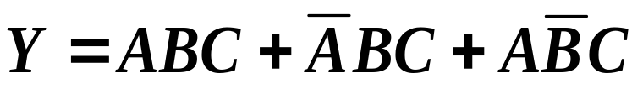

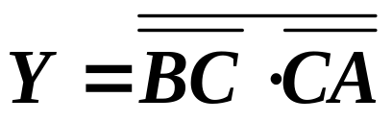

§20.5.2 逻辑函数的表示法
1. 逻辑式
⑴常见逻辑表达式
（与或表达式）
（与或表达式）
（与非与非表达式）
（或与非表达式）
◆实际应用中以与或逻辑表达式最常见

Slide 45
⑵最小项
设A、B、C是三个输入变量，共有八种组合，即有八个乘积项：
可以看出：
a. 每项都含有三个输入变量，每个变量是它的
它的一个因子。
b. 每项中每个因子以原变量（A、B、C）或反
变量（A、B、C）的形式出现一次。
称上述八个乘积项为A、B、C的最小项。

Slide 46


例如
不是由最小项组成的表达式
但
即：通过逻辑运算法则可以将非最小项组成的表达式转换为由最小项组成的表达式
◆前面4个表达式是等价的

Slide 47
2. 逻辑状态表
⑴由逻辑式列出逻辑状态表
列出
的逻辑状态表
A | B | C | Y
0 | 0 | 0 | 0
0 | 0 | 1 | 0
0 | 1 | 0 | 0
0 | 1 | 1 | 1
1 | 0 | 0 | 0
1 | 0 | 1 | 1
1 | 1 | 0 | 0
1 | 1 | 1 | 1

Slide 48

⑵由逻辑状态表写出逻辑式
◆由逻辑状态表写出逻辑式的规则：
a. 取Y =1（或Y =0，但很少用）列逻辑式。
b. 每一行的组合为一个乘积项，输入变量之间
是与的关系，对应于Y =1。为1时取原变量，
（如A），为0时取反变量（如 ）
c. 各行之间（即各乘积项之间）是或的关系
◆逻辑状态表中的每一项都是最小项
因此由逻辑状态表写出的逻辑式是最小项组成的逻辑式

Slide 49
3. 逻辑图
◆逻辑表达式可以用门电路按逻辑运算关系
实现
◆实现同一逻辑运算功能的逻辑式不唯一,
因而对应的逻辑图也是不唯一的
◆由最小项构成的逻辑式是唯一的
即：由逻辑状态表写出的逻辑式是唯一的

Slide 50


§20.5.3 逻辑函数的化简
1. 应用逻辑代数运算法则化简
(1) 并列法
(2) 配项法

Slide 51


(3)加项法
(4)吸收法

Slide 52


例
20.5.2

Slide 53












2. 应用卡诺图化简
(1)卡诺图
B
BC
 | 0 | 1
0
1
 | 00 | 01 | 11 | 10
0
1
A
A
CD
 | 00 | 01 | 11 | 10
00 | m₀ | m₁ | m₃ | m₂
01 | m₄ | m₅ | m₇ | m₆
11 | m₁₂ | m₁₃ | m₁₅ | m₁₄
10 | m₈ | m₉ | m₁₁ | m₁₀
AB

Slide 54





(2)应用卡诺图化简
例
20.5.3
BC
 | 00 | 01 | 11 | 10
0 |  |  | 1
1 |  | 1 | 1 | 1
A
化简的实质是应用了加项法

Slide 55




例
20.5.4
BC
 | 00 | 01 | 11 | 10
0 | 1 | 1 | 1
1 | 1
A
用最少的圈包含所有的最小项，从而得到最简式

Slide 56



例
20.5.5
CD
 | 00 | 01 | 11 | 10
00
01
11
10
AB
1
1
1
1

Slide 57



例
20.5.6
CD
 | 00 | 01 | 11 | 10
00 | 1 | 1 | 1 | 1
01 | 1 | 1 | 1 | 1
11 | 1 |  |  | 1
10
AB

Slide 58





例
20.5.7
BC
 | 00 | 01 | 11 | 10
0 |  | 1 | 1
1 | 1 | 1 | 1 | 1
A
也可以把两个0圈为一个圈，得出：
即：

Slide 59
§20.6 组合逻辑电路的分析和设计
§20.6.1 组合逻辑电路的分析
分析步骤:
已知逻辑电路 → 写逻辑式 → 运用逻辑代数(或卡诺图)化简或变换 → 列逻辑状态表 → 分析逻辑功能

Slide 60




例
20.6.1 分析图式逻辑电路
&
G₂
Y₁
A
&
G₁
X
&
G₄
Y
B
&
G₃
Y₂
解（1）由逻辑图写出逻辑式

Slide 61
（2）由逻辑式列出逻辑状态表
A | B | Y
0 | 0 | 0
0 | 1 | 1
1 | 0 | 1
1 | 1 | 0

Slide 62

（3）分析逻辑功能
◆输入端A、B同为1或0时，输出Y = 0
◆输入端A、B不同为1或0时，输出Y = 1
称该电路为异或门电路，逻辑式为：
电路符号:
A
=1
Y
B

Slide 63
§20.6.2 组合逻辑电路的设计
设计步骤:
已知逻辑要求 → 列逻辑状态表 → 写逻辑式 → 运用逻辑代数(或卡诺图)化简或变换 → 画逻辑电路图

Slide 64
例
20.6.3 设计三人表决器
根据题意：
设： ◆表决按键为A、B、C（输入变量）
◆表决结果指示灯为Y（输出变量）
并设：
◆按下表决按键为1
◆不按表决按键为0
◆指示灯亮为1
◆指示灯灭为0

Slide 65
解：（1）列出逻辑状态表
A | B | C | Y
0 | 0 | 0 | 0
0 | 0 | 1 | 0
0 | 1 | 0 | 0
0 | 1 | 1 | 1
1 | 0 | 0 | 0
1 | 0 | 1 | 1
1 | 1 | 0 | 1
1 | 1 | 1 | 1

Slide 66

（2）写逻辑式
（3）变换和化简
（4）画逻辑图
A
&
B
≥1
Y
≥1
&
C

Slide 67
具有相同逻辑功能的逻辑图：
A
&
B
&
≥1
Y
C
&
即：逻辑式不唯一，逻辑图也不唯一，但逻辑功能是相同的

Slide 68

例
20.6.4 用“与非”门构成上例的逻辑图
解：对上式进行变换（摩根定律）
A
&
B
&
&
Y
C
&

Slide 69
例
20.6.5 病房呼唤逻辑电路的设计
解（1）列逻辑状态表
A | B | C | D | L₁ | L₂ | L₃ | L₄
1 | X | X | X | 1 | 0 | 0 | 0
0 | 1 | X | X | 0 | 1 | 0 | 0
0 | 0 | 1 | X | 0 | 0 | 1 | 0
0 | 0 | 0 | 1 | 0 | 0 | 0 | 1
（2）写逻辑式

Slide 70
（3）画逻辑图
A
L₁
1
1
&
L₂
B
1
&
1
L₃
C
1
&
1
L₄
D

Slide 71
例
20.6.6
解（1）列逻辑状态表
A | B | C | G₁ | G₂
0 | 0 | 0 | 0 | 0
0 | 0 | 1 | 0 | 1
0 | 1 | 0 | 0 | 1
0 | 1 | 1 | 1 | 0
1 | 0 | 0 | 0 | 1
1 | 0 | 1 | 1 | 0
1 | 1 | 0 | 1 | 0
1 | 1 | 1 | 1 | 1

Slide 72


（2）写逻辑式并化简

Slide 73

（3）画逻辑图
A
&
B
&
&
G₁
C
&
&
&
&
G₂
&
&

Slide 74


§20.7 加法器
§20.7.1 半加器
1. 逻辑状态表
A | B | S | C
0 | 0 | 0 | 0
0 | 1 | 1 | 0
1 | 0 | 1 | 0
1 | 1 | 0 | 1
（其中：A、B是相加数，S是和，C是进位）
2. 逻辑式

Slide 75
3. 逻辑图
异或门
&
A
&
&
S
B
&
&
C

Slide 76


半加器：逻辑图
半加器：逻辑符号
A
=1
S
A
∑
S
B
B
CO
C
&
C

Slide 77
§20.7.2 全加器
1. 逻辑状态表
A_{i} | B_{i} | C_{i-1} | S_{i} | C_{i}
0 | 0 | 0 | 0 | 0
0 | 0 | 1 | 1 | 0
0 | 1 | 0 | 1 | 0
0 | 1 | 1 | 0 | 1
1 | 0 | 0 | 1 | 0
1 | 0 | 1 | 0 | 1
1 | 1 | 0 | 0 | 1
1 | 1 | 1 | 1 | 1

Slide 78


2. 逻辑式

Slide 79
3. 逻辑图
C_{i-1}
半加器
半加器
A_{i}
=1
=1
S_{i}
B_{i}
&
&
≥1
C_{i}

Slide 80

全加器：逻辑图
全加器：逻辑符号
A_{i}
S_{i}
B_{i}
CO
CO
A_{i}
∑
S_{i}
C_{i-1}
B_{i}
C_{i-1}
CI
CO
C_{i}
≥1
C_{i}

Slide 81


例
20.7.1 四位（串行进位）加法器
1
0
0
0
S₃
S₂
S₁
S₀
1
C₃
C₂
C₁
C₀
CO
CI
CO
CI
CO
CI
CO
CI
1
1
1
1
A₃
B₃
A₂
B₂
A₁
B₁
A₀
B₀
1
1
1
0
0
1
1
1

Slide 82

§20.8 编码器
§20.8.1 二进制编码器
◆确定二进制代码的位数
◆列编码表
输入 | 输 出
 | Y₂ | Y₁ | Y₀
I₀ | 0 | 0 | 0
I₁ | 0 | 0 | 1
I₂ | 0 | 1 | 0
I₃ | 0 | 1 | 1
I₄ | 1 | 0 | 0
I₅ | 1 | 0 | 1
I₆ | 1 | 1 | 0
I₇ | 1 | 1 | 1

Slide 83
◆由编码表写出逻辑式

Slide 84
◆由编码式画出逻辑图
Y₂
Y₁
Y₀
&
&
&
1
1
1
1
1
1
1
I₇
I₆
I₅
I₄
I₃
I₂
I₁

Slide 85

§20.8.2 二—十进制编码（BCD码）器
◆确定二进制代码的位数
◆列编码表

Slide 86
8421编码表
输入 | 输 出
十进制数 | Y₃ | Y₂ | Y₁ | Y₀
0（I₀） | 0 | 0 | 0 | 0
1 （I₁） | 0 | 0 | 0 | 1
2 （I₂） | 0 | 0 | 1 | 0
3 （I₃） | 0 | 0 | 1 | 1
4 （I₄） | 0 | 1 | 0 | 0
5 （I₅） | 0 | 1 | 0 | 1
6 （I₆） | 0 | 1 | 1 | 0
7 （I₇） | 0 | 1 | 1 | 1
8 （I₈） | 1 | 0 | 0 | 0
9 （I₉） | 1 | 0 | 0 | 1

Slide 87



◆由编码表写出逻辑式

Slide 88

◆由编码式画出逻辑图
+5V
&
Y₃
&
Y₂
&
Y₁
&
Y₀
I₀
I₁
I₂
I₃
I₄
I₅
I₆
I₇
I₈
I₉
S₀
S₁
S₂
S₃
S₄
S₅
S₆
S₇
S₈
S₉
0
1
2
3
4
5
6
7
8
9

Slide 89









§20.9 译码器和数字显示
§20.9.1 二进制译码器
设计如图所示的3－8 译码器
其中：输入为A、B、C
3－8译码器
A
B
C

Slide 90
◆列逻辑状态表
输入 |  |  | 输 出
A | B | C | Y₀ | Y₁ | Y₂ | Y₃ | Y₄ | Y₅ | Y₆ | Y₇
0 | 0 | 0 | 0 | 1 | 1 | 1 | 1 | 1 | 1 | 1
0 | 0 | 1 | 1 | 0 | 1 | 1 | 1 | 1 | 1 | 1
0 | 1 | 0 | 1 | 1 | 0 | 1 | 1 | 1 | 1 | 1
0 | 1 | 1 | 1 | 1 | 1 | 0 | 1 | 1 | 1 | 1
1 | 0 | 0 | 1 | 1 | 1 | 1 | 0 | 1 | 1 | 1
1 | 0 | 1 | 1 | 1 | 1 | 1 | 1 | 0 | 1 | 1
1 | 1 | 0 | 1 | 1 | 1 | 1 | 1 | 1 | 0 | 1
1 | 1 | 1 | 1 | 1 | 1 | 1 | 1 | 1 | 1 | 0

Slide 91

◆写逻辑式

Slide 92
















◆画逻辑图
&
&
&
&
&
&
&
&
1
1
1

Slide 93
§20.9.2 二－十进制显示译码器
1. 半导体数码管（LED数码管）
由多个发光二极管按分段式封装而成。
g f L a b
◆发光二极管（LED）的特点
工作电压：1.5～3V（直流）
a
工作电流：几～十几毫安
f
b
g
工作寿命：很长
e
c
d
h
e d L c h

Slide 94
a
b
c
d
e
f
g
h
共阴极数码管
+
共阳极数码管
a
b
c
d
e
f
g
h

Slide 95








2. 显示译码器的逻辑状态表
输 入 |  |  |  | 输 出 |  |  |  |  |  |  |  | 显示字符
A₃ | A₂ | A₁ | A₀
0 | 0 | 0 | 0 | 0 | 0 | 0 | 0 | 0 | 0 | 1 | 1 | 0
0 | 0 | 0 | 1 | 1 | 0 | 0 | 1 | 1 | 1 | 1 | 1 | 1
0 | 0 | 1 | 0 | 0 | 0 | 1 | 0 | 0 | 1 | 0 | 1 | 2
0 | 0 | 1 | 1 | 0 | 0 | 0 | 0 | 1 | 1 | 0 | 1 | 3
0 | 1 | 0 | 0 | 1 | 0 | 0 | 1 | 1 | 0 | 0 | 1 | 4
0 | 1 | 0 | 1 | 0 | 1 | 0 | 0 | 1 | 0 | 0 | 1 | 5
0 | 1 | 1 | 0 | 0 | 1 | 0 | 0 | 0 | 0 | 0 | 1 | 6
0 | 1 | 1 | 1 | 0 | 0 | 0 | 1 | 1 | 1 | 1 | 1 | 7
1 | 0 | 0 | 0 | 0 | 0 | 0 | 0 | 0 | 0 | 0 | 1 | 8
1 | 0 | 0 | 1 | 0 | 0 | 0 | 0 | 1 | 0 | 0 | 1 | 9

